Slide 1



T.C.
ADALET BAKANLIĞI
BİLGİ İŞLEM DAİRESİ BAŞKANLIĞI
ULUSAL YARGI AĞI PROJESİ
(UYAP)

Slide 2
UYAP
Yargıtay ve YCBS
Danıştay
Adalet Bakanlığı
Adli Yargı
Ceza Mah.
Hukuk Mah.
CBS
Adli Tıp
Cezaevleri
İcra-İflas Md.
Adli Sicil ve İstatistik
İdari Yargı
Bölge İdare Mah.
İdare Mah.
Vergi Mah.
Avukatlar
Vatandaşlar
e-Adalet

Slide 3




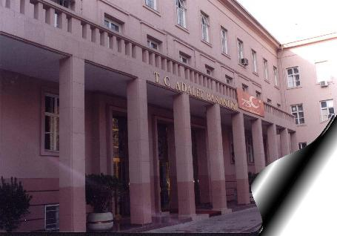





Adliye
Noterler-Barolar Birliği.
Yargıtay
Nüfus ve Vat.
Tapu ve Kadastro
Adalet Bakanlığı
Danıştay
Adliye
Kolluk(Emniyet, Jandarma) Kuvvetleri .

Slide 4

81 İl ve 637 ilçe, toplam 718 yerde Adliye Teşkilatı
443 Adet Ceza ve Tutukevleri
23 Adet Adli Tıp Kurumu Birimi
7751 Mahkeme, Cumhuriyet Başsavcılığı ve İcra Dairesi

Slide 5
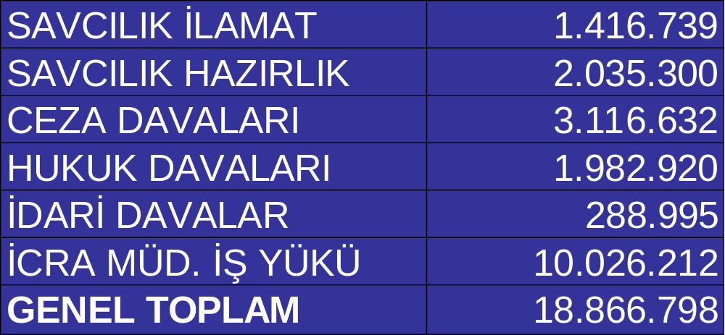
TÜRKİYEDEKİ DAVA DOSYALARININ
DURUMU

Slide 6
DAĞITILAN DONANIMLAR
EĞİTİM DURUMLARI
Masaüstü Bilgisayar | 18.833
Lazer Yazıcı | 8.600
Kesintisiz Güç Kaynağı | 5.000
Dizüstü Bilgisayar | 8.000
Laptop yazıcı | 1.500
Renkli yazıcı | 378
Tarayıcı | 435
Temel Bilgisayar Eğitimi | 13.000
UYAP Eğitimi | 40.000
807 BİRİMDE GERÇEKLEŞTİRİLEN KABLOLAMA UÇ SAYISI:
36.500

Slide 7
UYAP Fonksiyonel Kapsamı
Yargılama Hizmetleri
Kaynaklar / İdari Ynt.
Ortak Uygulama Ynt.
Destek Hizmetler Ynt.
CBS
Ceza Mah.
Hukuk Mah.
İcra İflas Md.
İdari Yargı
Cezaevleri
Adli Tıp
Personel
Malzeme ve Üretim
Finans
Tedarik
Eğitim
Veri Bankası
Sanal Tartışma
E-Posta
İnternet
Adalet Meslek Liseleri
Kütüphane
Arşiv
Kreş
Tabiplik
Hakimevi ve Dinlenme Tesisi
Lojman

Slide 8

UYAP Nihai Hedefi
30.000 Adalet Bakanlığı
40.000 avukat
kullanıcısı
Adliye Teşkilatları
Ceza ve Tutukevleri
Adli Tıp Kurum ve Birimleri
İdari Yargı Teşkilatları
Türkiye Genelinde 1.200 lokasyonda
Yılda 500.000.000 evrak
10.000.000 dava
10.000.000 İcra
UYAP
Yargıtay ve Yargıtay CBS
2.000 Kullanıcı
Tüm yargı ve destek faaliyetlerinin otomasyonu

Slide 9
UYAP I
Adalet Bakanlığı Merkez Birimleri
Adli Sicil
Adli Sicil ve İstatistik Genel Müd.
UYAP II
Adli Yargı
İdari Yargı
Avukatlar
UYAP Yargıtay
Yargıtay Başkanlığı
Yargıtay C.
Başsavcılığı

Slide 10


Merkez Birimleri Otomasyonu
(I. Aşama, 2000-2002)
Taşra Birimleri Otomasyonu
( II. Aşama, 2001-2004 )

Slide 11
Sistem Seviyesi İçin Analiz Çalışması Yapılan Pilot ve Test Yerleri
Adlî Yargı
Ceza ve Tutukevleri
Ankara Adliyesi
İstanbul Adliyesi
Aydın Adliyesi
Yozgat Adliyesi
Ayaş Adliyesi
Kızılcahamam Adliyesi
Ankara Kapalı Cezaevi
Ankara Açık Cezaevi
Keçiören Çocuk Islahevi
Elmadağ Çocuk Cezaevi
Sincan F Tipi Cezaevi
Çorum Kapalı Cezaevi
Çorum Açık Cezaevi
İzmir Çocuk Islahevi
Kocaeli F Tipi Cezaevi
İdarî Yargı
Ankara Bölge İdare Mahkemesi
Trabzon Bölge İdare Mahkemesi

Slide 12
Sistem Seviyesi İçin Analiz Çalışması Yapılan Pilot ve Test Yerleri
Adlî Tıp Birimleri
Hâkimevleri
Adlî Tıp Kurumu Başkanlığı
Adlî Tıp Ankara Grup Başkanlığı
Adlî Tıp İzmir Grup Başkanlığı
Adlî Tıp Antalya Şb. Md. lüğü
Ankara Hâkimevi
İstanbul Hâkimevi
Adalet Meslek Liseleri
Dinlenme Tesisleri
Ankara Adalet Meslek Lisesi
Bolvadin Adalet Meslek Lisesi
Antalya Dinlenme Tesisi
Gökçeada Dinlenme Tesisi

Slide 13
ADLİ YARGI SÜRECİ
CEZA DAVALARI SÜRECİ
CBS
Soruşturma Dosyası
Ceza Mah.
Dava Dosyası
YCBS
Dava ve Soruşturma Dosyaları ve YCBS Belgeleri
Yargıtay Ceza D.
Dava Dosyası + Yargıtay ve YCBS Belgeleri
HUKUK DAVALARI SÜRECİ
Yargıtay Hukuk Daireleri
Dava Dosyası + Yargıtay Belgeleri
Hukuk Mah.
Dava Dosyası
ADALET BAKANLIĞI TAŞRA TEŞKİLATI
YARGITAY
UYAP II C
UYAP YBS

Slide 14

UYAP Yargıtay Bilgi Sistemi
YARGITAY
YAZILIM
PROTOKOLÜ
UYAP YBS Vizyonu:
Soruşturma ve davaların daha hızlı ve kaliteli olarak sonuca bağlanması için UYAPII-C ile başlatılan Adalet Sisteminin yargı otomasyonu sürecinin Yargıtay’da da kesintisiz olarak devam edebilmesidir.
Yargıtay protokolü,
27 Aralık 2003 tarihinde imzalandı.
Yargıtay Bilgi Sistemi, UYAPII-C kapsamında oluşturulan sistem merkezi üzerinden çalışacak, aynı mimari yapı, yazılım altyapısı ve teknolojileri kullanılmaktadır.

Slide 15
UYAP-Yargıtay Gelinen Aşama
Geniş Alan Ağı ile Adalet Bakanlığı UYAP Merkezi Sistemine bağlantı sağlanmıştır.
Pilot birimlerde (1. Hukuk Dairesi ve 10. Ceza Dairesi) kullanıcı eğitimleri tamamlanmış ve işletime alma sürecine girilmiştir.
İdari birimlerde eğitimler tamamlanmış işletime geçilmiştir.
Yargıtay Cumhuriyet Başsavcılığı Dosya İşlemleri eğitimleri tamamlanmış ve işletime geçilmektedir.
Yargıtay Cumhuriyet Başsavcılığı Siyasi Parti ve Üst Düzey Memur Soruşturma Faaliyetleri İşletime hazır durumdadır.

Slide 16
UYAP II Gelinen Aşama
Merkezi sistem kuruldu.
Proje kapsamındaki 30 teşkilatta Geniş Alan Ağı (WAN) aktif olarak çalışmaktadır.
A.B. personeli (55.000 üzerinde) web mail üzerinden e-posta hizmetini kullanmaktadır.
İnternet, Web sitesi, Bilgi Bankası ve Sanal Tartışma çalışmaktadır.
Yazılım kodlama ve sistem testleri aşaması tamamlanmıştır.
3.500 kullanıcıya, 16.000 kişi-gün eğitim verilmiş olup,
Proje kapsamındaki 30 teşkilat işletimdedir.

Slide 17
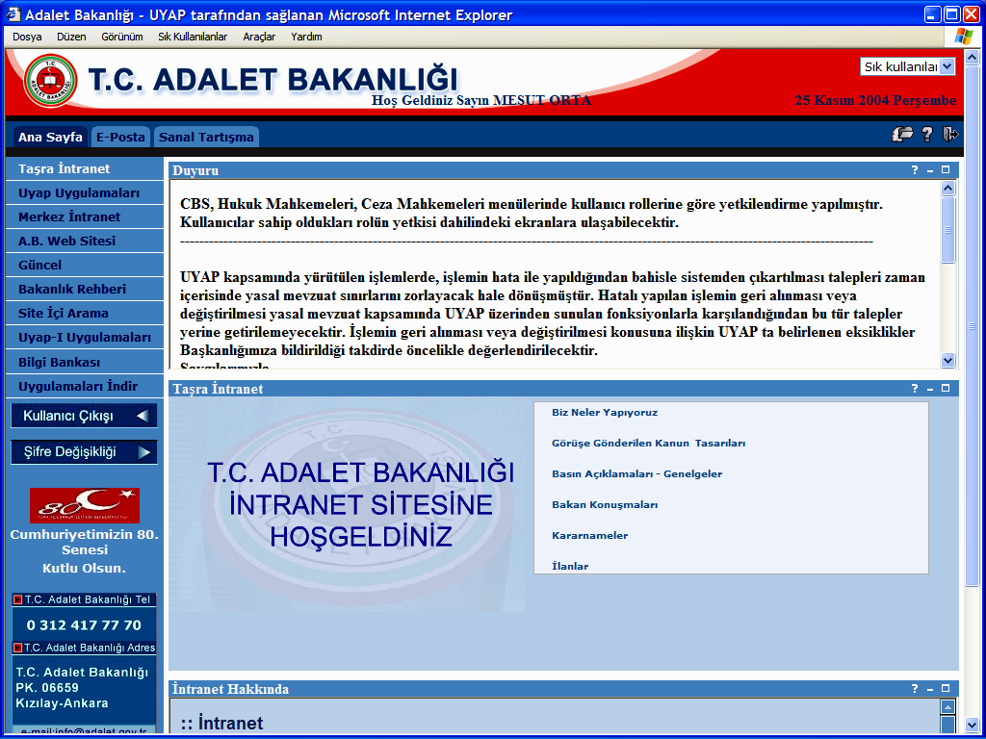
PORTAL EKRANI

Slide 18

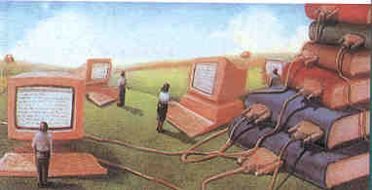
Yargı Sistemine Katkılar
Maddi ve usul hataların en aza indirilmesi
Verilerin bir kez girilmesi
Öneri ve uyarılar
Bilgilere kolay erişim
İş akışı ile etkin ve entegre süreçler
Dış sistemlerle entegrasyon
Hazır ve standart şablonlar/raporlar
Dokümantasyon yönetimi
Haberleşme ve paylaşım

Slide 19



Yargı Sistemine Katkılar
Avukatlar, bürolarından harç yatırabilecek, davasını açabilecek,
Vekili olduğu dosyaları bilgisayarından inceleyebilecek ve dilekçesini verebilecektir.
Vatandaş davalarının duruşma günlerini internet’ten öğrenebilecektir.

Slide 20
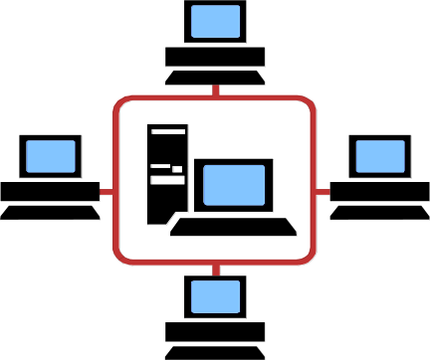

Yargı Sistemine Katkılar
İçtahatlara, emsal kararlara, kanunlara ve yönergelere anında erişim,
Elektronik imza,
Her türlü bilgi ve belge akışı ile dokümantasyon yönetimi elektronik ortamda.

Slide 21





Yargı Sistemine Katkılar
Elektronik posta (e-mail) ve internet kullanımına imkan tanıyacak,
Hukuki konularda ve istenen diğer konularda haber grupları oluşturulabilecek şekilde hazırlanacaktır.

Slide 22
Projenin amacı gerekli tüm teknolojik gelişmeleri kullanarak e-Dönüşüm sürecinde hızlı, güvenilir, adil bir yargılama mekanizması oluşturup e-Adaleti sağlamaktır.

